Slide 1
Эмнэлзүйн тохиолдол
Энэхүү танилцуулга нь эмнэлзүйн тохиолдлын судалгааны аргачлалыг судлаач, эмч, эмнэлгийн мэргэжилтнүүдэд зориулан тайлбарлах зорилготой.
АШУҮИС, ЭС, ЭМСТ-ийн багш
И.Алтантуяа MD., SD., PhD

Slide 2
Тохиолдлын судалгаа
Эмчлүүлэгчийн нарийвчилсан мэдээлэл
Ховор тохиолдол /өвчин/
Өвчин өртөлтийн хамаарал
Хяналтын бүлэггүй
Эмчилгээний шинэ арга, технологи

Slide 3
Эмнэлзүйн тохиолдол vs тохиолдлын цуврал
Тохиолдлын болон цуврал тохиолдлууд нь хяналтын бүлэг ашиглахгүйгээр тохиолдлын дэлгэрэнгүй тайлбарыг өгдөгөөрөө ойролцоо байдаг.
Ажиглагдсан үр болон хамаарал /Эмнэлзүйн тохиолдол/
Эмнэлзүйн үнэлгээ /Эмнэлзүйн тохиолдлын цуврал/

Slide 4
Эмнэлзүйн тохиолдлын судалгааны онцлог
Сөрөг эсвэл ашигтай нөлөөг илрүүлэх
Цаг хугацаа бага зарцуулдаг
Зардал бага зардал зарцуулдаг
Шалтгааны үр дагаврыг тогтооход мэдрэг бус

Slide 5
Эмнэлзүйн тохиолдлыг бичиж баталгаажуулахын ач холбогдол
Ховор тохиолдлыг бүртгэн үлдээх
Шинэ мэдээлллийг үлдээх
Арга барилыг түгээх
АУ-ны хөгжилд хувь нэмэр оруулах

Slide 6
Судалгааны аргын харьцуулалт
Тохиолдлын судалгаа
Өвөрмөц тохиолдлуудыг судлах. Шинэ санааг төрүүлэх.
Кохорт судалгаа
Тодорхой бүлгийг урт хугацаанд ажиглах. Шалтгааныг тодруулах.
Хөндлөнгийн судалгаа
Нэг цаг хугацаанд мэдээлэл цуглуулах. Тархалтыг судлах.

Slide 7
Тохиолдлын судалгааны ач холбогдол
Мэдлэг Хуваалцах
Туршлагаа бусадтай хуваалцаж, мэдлэгийг баяжуулна.
Сургалтын Материал
Эмч, оюутнуудад сургалтын материал болно.
Шинэ Санаа
Шинэ санаа, судалгааны үндэс суурь болно.
Мэргэжлийн Өсөлт
Ур чадварыг дээшлүүлж, хөгжихөд тусална.

Slide 11
Эмнэлзүйн тохиолдлыг сэтгүүлд хэвлүүлэх
Сэтгүүлийн сонголт
Өөрийн тохиолдлын онцлогт тохирсон,
мэргэжлийн чиглэлийн сэтгүүлийг сонгох нь чухал.
.
Тохиолдлын бэлтгэл
Өвчтөний зөвшөөрөл, ёс зүй
Тохиолдлын тодорхойлолт
Зураг, дүрслэл
Өгүүллийн бүтэц
Эмнэлзүйн тохиолдлын өгүүлэл нь дараах үндсэн хэсгүүдээс бүрдэнэ

Slide 12
Эмнэлзүйн тохиолдлыг сэтгүүлд
хэвлүүлэх
Энэ нь өвөрмөц, ховор тохиолдлуудыг бүртгэн үлдээх, шинэ мэдээлэл, арга барилыг түгээх, анагаах ухааны хөгжилд хувь нэмэр оруулах боломж юм.
Чиглэл: Өөрийн тохиолдлын онцлогт тохирсон, мэргэжлийн чиглэлийн сэтгүүлийг сонгох нь чухал. Ж: зүрх судасны тохиолдол бол кардиологийн сэтгүүлд, халдварт өвчний тохиолдол бол инфекцийн өвчин судлалын сэтгүүлд хэвлүүлэх нь тохиромжтой.

Slide 13
Эмнэлзүйн тохиолдлыг сэтгүүлд хэвлүүлэх
Хамрах хүрээ: Сэтгүүлийн хамрах хүрээ, нийтлэлийн төрөл, уншигчдын хүрээ зэргийг харгалзан үзэх хэрэгтэй.
Нэр хүнд: Импакт фактор, Scopus, PubMed, ISSN дугаартай байх зэрэг олон улсын индексэд бүртгэгдсэн эсэх нь сэтгүүлийн нэр хүндийг илтгэх үзүүлэлт юм.
Хэл: Монгол хэлээр хэвлэгддэг сэтгүүлүүдээс гадна англи хэлээр хэвлэгддэг олон улсын сэтгүүлд хэвлүүлэх боломжтой.

Slide 14
Тохиолдол танилцуулга бэлтгэх дараалал
1
Эмчлүүлэгчийн танилцуулга
2
Өвчнийг илэрхийлж буй зовуурь
Нас, хүйс, яс үндэс, өвчний түүх гм
Өвчний шалтгаан, онцлог байдал
3
Өвчний түүх
4
Бодит үзлэг
Эмчилгээний өмнөх байдал
Өвөрмөц шинж
5
Шинжилгээ
6
Онош
Лаборатори болон дүрс оношилгоонд...
Нотолгоонд тулгуурласан байх...
7
Эмчилгээний төлөвлөгөө
8
Үр дүн
Сэтгэц судлалын эмчилгээний онцлог байдалд...
Эмчилгээний үр дүн...

Slide 15
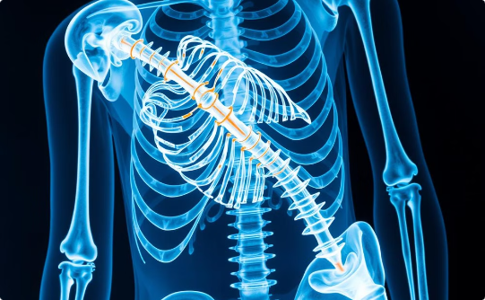
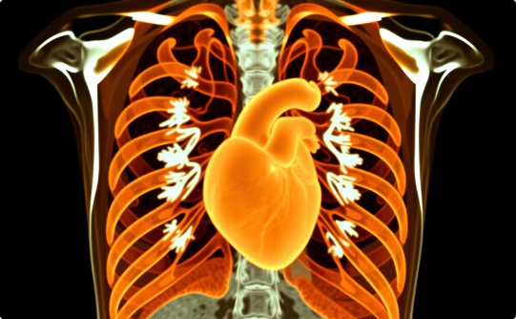
Дүрс оношилгоонд: X-rays, MRIs, болон...
X-rays
MRIs
CT Scans
Show bone structure and fractures.
Provide soft tissue detail for diagnosing conditions.
Reveal intricate internal anatomy.

Slide 16
Тохиолдлын дараалал
Гарчиг: Тохиолдлын онцлогийг илэрхийлсэн, товч бөгөөд сонирхол татахуйц гарчигтай байх.
Хураангуй: Өгүүллийн гол агуулга, үр дүн, дүгнэлтийг товчлон бичнэ.
Түлхүүр үгс: Тохиолдлыг тодорхойлох, хайхад хялбар болгох үгсийг сонгоно.
Оршил: Тохиолдлын ач холбогдол, өмнөх судалгаа, өөрийн тохиолдлын онцлогийг тодорхойлно.
Тохиолдол: Өвчтөний түүх, шинж тэмдэг, оношлогоо, эмчилгээ, үр дүнгийн талаар дэлгэрэнгүй, тодорхой бичнэ.
Хэлэлцүүлэг: Тохиолдлын талаарх өөрийн дүгнэлт, тайлбар, өмнөх судалгаатай харьцуулалт хийнэ.
Дүгнэлт: Тохиолдлын гол үр дүн, сургамж, цаашдын судалгааны чиглэлийг тодорхойлно.
Ном зүй: Ашигласан ном, судалгааны жагсаалтыг жагсаана /15-с доошгүй/

Slide 17
Эмнэлзүйн тохиолдлыг сэтгүүлд хэвлүүлэх
Өгүүллийн формат
Өөрийн тохиолдлын онцлогт тохирсон,
мэргэжлийн чиглэлийн сэтгүүлийг сонгох нь чухал.
.
Шүүмж
Өвчтөний зөвшөөрөл, ёс зүй
Тохиолдлын тодорхойлолт
Зураг, дүрслэл
Хэвлэлт
Эмнэлзүйн тохиолдлын өгүүлэл нь дараах үндсэн хэсгүүдээс бүрдэнэ

Slide 18
Эрүүл ирээдүйг хамтдаа бүтээе!

